Slide 1
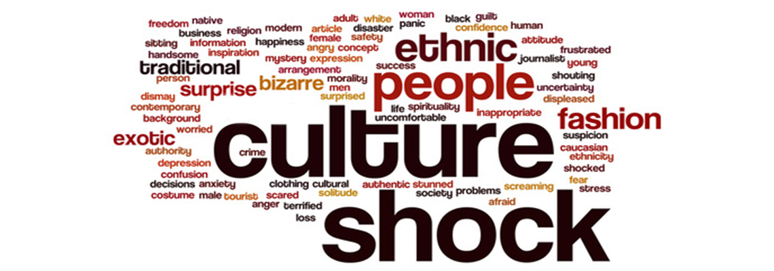
Kulturstress
Notes:
Ofte ikke synet av fattigdom og skitt. Eller frykt for å bli syk.
Kultursjokk er disorienteringen vi opplever når det kulturelle kartet og veiledningen vi lært som barn, ikke lengre funker. Strippet fra vår normale måte å håndtere livet, vi er forvirret, redd og sint/frustrert. Ofte vet vi ikke hva som er galt, enda mindre hva vi skal gjøre med det.

Slide 2

Begrep
Kultursjokk eller kulturstress?
(Førstnevnte mer innarbeidet - Sistnevnte mer treffende)
Fenomenet er en blanding av opplevelser relatert til:
Sorgprosessen man gjennomlever (tap av hjemlandet med alle dets goder, samt tap av familie og venner)
Arbeidet med å tilpasse seg en ny og fremmed kultur og lære et nytt språk.
De fleste misjonærer vil oppleve kultursjokket i større eller mindre grad.
Notes:
Kultursjokk oppleves ofte av folk som entrer dypt inn i en ny kultur og berører ikke bare vestlige som reiser ”abroad”, men også afrikanere som kommer til Norge, Koreanere som flytter til Malaysia. (Personlig: opplevde jeg det når jeg flyttet til London. Og det var jo bare England, tenkte jeg).
Angrepet av sjokket varierer fra person til person. Det kommer an på forskjellen i kultur, individets personlighet og metoder for å håndtere den nye situasjonen.

Slide 3
Årsakene
Språksjokket
- Hva er det de snakker om?
Notes:
Det første sjokket vi ofte opplever i ny kultur er ofte vår inhabilitet til å snakke språket.
Som barn strever vi med å klare å kommunisere det enkleste ting. Og vi gjør konstant feil. Føler seg som et barn – frustrerende!
Noen folk tror de ikke kan lære språket, andre har en mental blokk mot å praktisere ting de ikke kan eller ikke forstår.
Men realitet er at du kan IKKE lære et språk uten å gjøre noen feil, og uten å praktisere (øve og øve) helt til du er kjent me språket.
Språk sjokk kan få folk til å gå inn i en ond sirkel; klarer ikke å lære og klarer ikke å like det å lære.

Slide 4
Årsakene
b) Forandring i rutinene
Notes:
Forandring i daglig rutine.
Det som i Norge kan være en rask tur på butikken, kan ta lengre tid i utlandet. X: i Ecuador måtte vi gå til butikken i 35grader, andre matvarer, må tenkte kreativ i matlagingen. Så gå tilbake i varmen.
Kan oppleve at det ikke er noe rutine i landet dere skal til. Avtaler blir ikke holdt. Plutselig må dere gjøre noe de ikke har avtalt med dere på forhånd etc.

Slide 5
Årsakene
c) Forandring i våre relasjoner
Nye omgangsformer/grensesetting
Status-forandring
Nye rollemønster
Mistenksomhet/frykt
Notes:
I teamet: alle i en stressful situasjon. Savner noen utenfor å snakke med. Gode venner og familie som kjenner deg godt.
Bygge vennskap med lokal folka er enda mer stressende. Forstår ikke alt som skjer, humoren etc. Kan bli enda mer sliten av være rundt dem, fordi man må anstrenge seg hele tiden. Samtidig som man kan føle seg alene.
Om man har tjenere, kan føles ubehagelig. Ovenfra og ned relasjon

Slide 6
Årsakene
d) Mangel på evne til å forstå hva som menes med det som sies
- Ord men ikke tankene bak

Slide 7
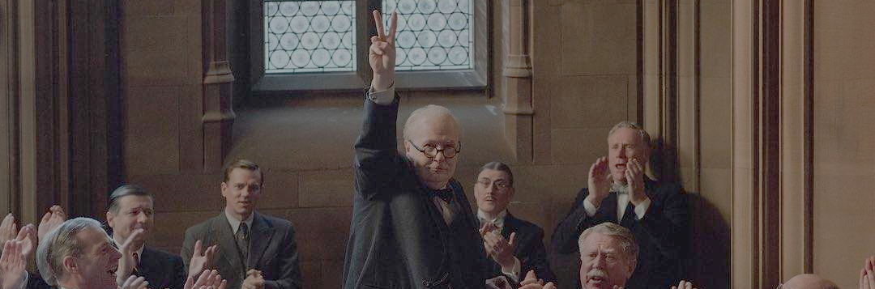
Årsakene
e) Mangel på evne til å forstå hvordan man oppfører seg
Notes:
Mye av vår tidligere kunnskap er ubrukelig. Hvordan vi gjør ting i Norge passer ikke nødvendigvis inn i utlandet.
Forstår kanskje hva de sier, men kjenner ikke til kulturen godt nok til å forstå tankene bak.
Vet ikke hvordan man skal oppføre seg i landet.

Slide 8
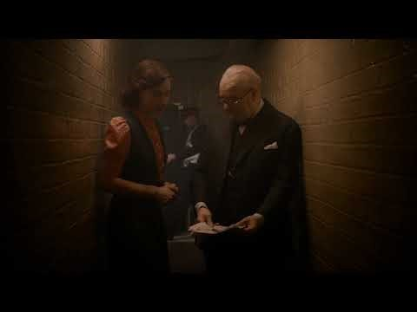

Slide 9
Årsakene
f) Forandringer i det fysiske miljø

Slide 10
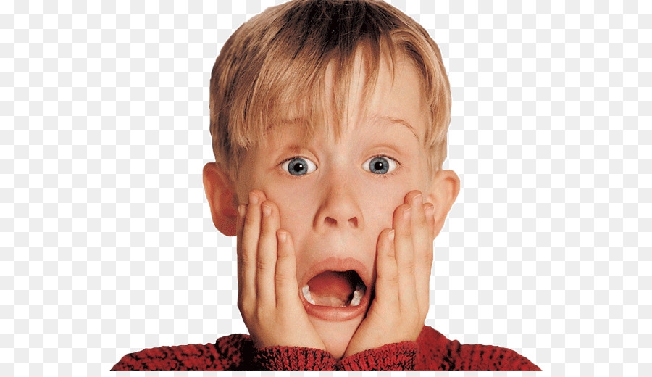
Symptomene
Vet du hva stress er, da vil du ha gode muligheter til å gjenkjenne kultursjokket. Det er nemlig i sitt vesen stress. Derfor er uttrykket kulturelt stress bedre enn begrepet ”sjokk” som kun er en liten del av det syndromet som kalles ”cultural shock” – Kultursjokk

Slide 11
Symptomene
Noe stress må vi (lære å) leve med! (Det er nødvendig for at vi ikke skal kjede oss)
Blir det for mye stress kan vi leve med symptom-behandling i kortere bolker/sporadisk
Konstant for høyt stress må behandles ved å redusere stress-faktorene. (I verste fall avbrudt tjeneste – i beste fall overvinner vi utrygghet, frykt etc og vi gjør noe for å skape større trivsel i arbeid og fritid.

Slide 12

Symptomene
Fysisk
Hodepine, mavesmerter/mavesår, smerter i rygg (korsrygg) og nakke, høyt blodtrykk, hjerteproblemer og kronisk ”slitenhet” (fatigue)
Hovedregel nummer 1: Kroppen har rett – den lyver ikke! Ta kroppens signaler på alvor!

Slide 13
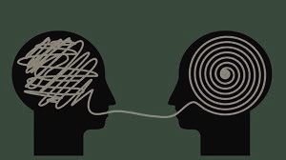
Symptomene
2) Psykisk
Hovedregel nummer to:
Det er legitimt å oppleve ”kulturelt stress”. Så å si alle gjør det. Derfor bør det ikke ”skam belegges” eller gjøres til tabu!
Snakk med en ikke konkurrent
OBS! Opplevelsen av at man ofte mislykkes kan være begynnelsen på opplevelsen av ”å være mislykket”

Slide 14
Hva er så kultur?
Kultur er summen av oppførsel, verdier, kunst, språk, mat, tradisjoner, tro, sosiale regler, måten å kle seg på, måten å leve livet sammen med en folkegruppe og som er viktig for deres identitet.
Den totale summen for hvordan en gruppe mennesker lever som kan bli overført fra generasjon til generasjon.
“Culture is an integrated system of learned behavior patterns that are characteristic of the members of any given society”.
-R. Kohls

Slide 15
“The first step toward cultural responsivity is building self-awareness and developing a sense of one’s own cultural identity.”
Lynch & Hanson, 1998

Slide 16
Fasene
want to stay
LEVEL
OF
SATISFATION
Fascination
Culture Shock
Adjusted Bicultural
Person
want to go home
TIME
Arrival

Slide 17
Fasene
Turistfase
Sjokkfase
Reaksjonsfase
Bearbeidingsfase
Nyorienteringsfase

Slide 18
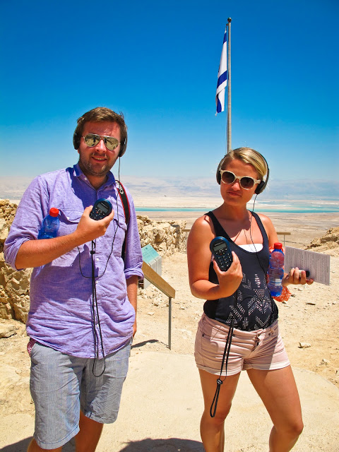
Turistfasen
Alt er nytt og spennende
Betrakter fra utsiden/avstand
Kan vare fra 2 uker til 2 måneder
Notes:
Alt er spennende og nytt. Interessant og nesten romantisk. Også kjent som ”honeymoon”-fasen. Trivselskurven er lett oppadstigende, og ofte når man er på ferie reiser man hjem mens den enda er på topp.
På dette punktet vil du sannsynligvis se de kulturelle likheten.
Vi antar at folk er sånn ca lik over hele verden, og vi forventer at folk skal oppføre seg som oss.

Slide 19
Tips til turistfasen
Nyt den
Sug til deg inntrykk
Ikke tenk at dette er standard
Ikke gru deg til kultursjokket

Slide 20
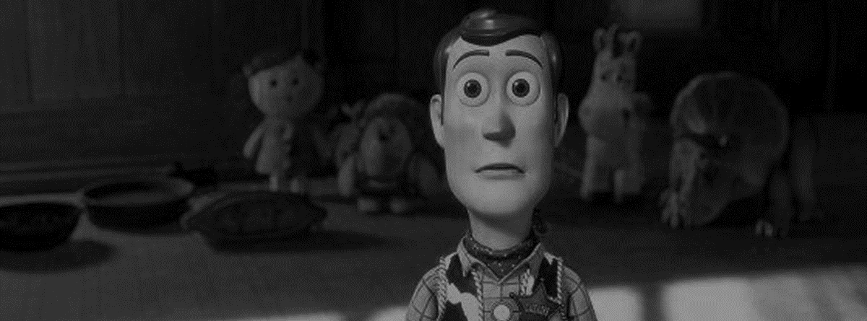
Sjokkfasen
Hverdag hvor alt ikke fungerer.
Forstår ikke og gjør seg ikke forstått
HJELP!
JEG VIL HJEM!
Notes:
Ofte etter rundt 3-4uker. Fra å gå fra turistfasen, og betrakte alt utenfra, begynner realitet å kicke inn. Må begynne å leve i systemet på kulturens premisser – innenfra. I denne fasen kan mange negative opplevelser og underlige følelser oppstå.
Trivselskurven raser ned, og man kan sitte igjen med å et sterk ønske om å ”SEND MEG HJEM”.
Typiske trekk i denne fase er at språket er vanskelig å takle. Det er ikke lengre nok å bare lære noen ord. Om vi lærer noen ord, blir det snakk om å uttrykke seg hjelpeløst.
Man lever i lokalmiljøet, men føler seg ikke hjemme eller del av samfunnet. Omgivelsene er fremmede. Det er uvante lukter, andre innkjøpsrutiner, andre råvarer en hjemme. Det fremmede oppleves som en trussel – kan man stole på legen om man blir syk. Er det ikke best å reise hjem til norsk lege etc.
I tillegg kommer savnet etter det vanlige og trygge, og alt det man reiste fra; venner, familie, kirken, Rimien rett nedi gata, kunne gå trygt på gata alene….
Sjokk fasen kan deles inn i TO faser; Land og Kultur

Slide 21
Country sjokk
Forandringer i de fysiske omgivelsene
Forskjellig klima
Mangel på materiale goder
Mangel på intrastruktur
Ekle insekter
Ukjente ansikter

Slide 22
Kultursjokk
“…is the term used to describe the more pronounced reactions of the psychological disorientation most people experience when they move for an extended period of time into a culture markedly different from their own.” Robert Kohls
“…is that negative impact the unfamiliar world makes on you.” Sarah Lanier
“…is the result of frustrated expectations you have regarding the behavior of the local people.”
Notes:
1) Begrepet som brukes for å beskrive mer uttalt reaksjon av den desorientering de fleste opplever når de flytter for en lengre periode I en kultur som er markert forskjellig fra ens egen.

Slide 23
Fasene
2) Tips til sjokkfasen
Vær observant og nysgjerrig
Give yourself a break

Slide 24
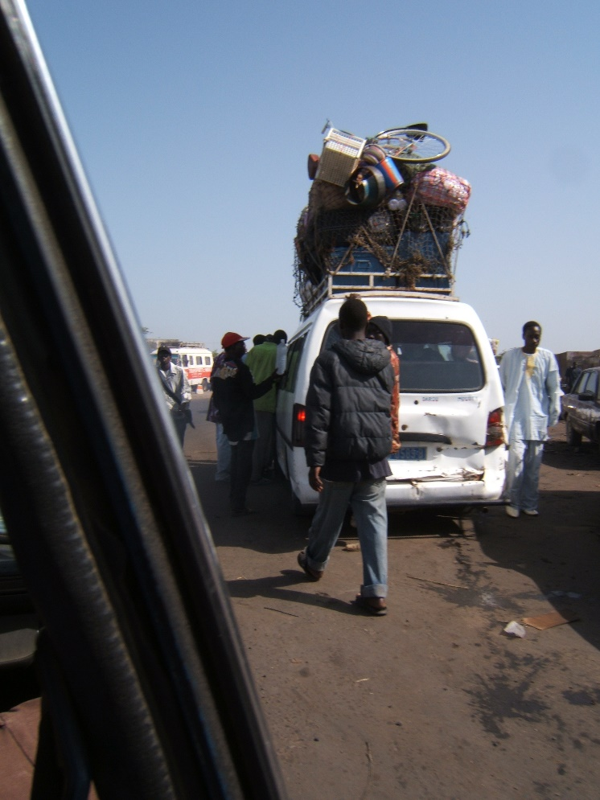
Grunner for kulturstress
Å være borte fra det kjente kulturelle mønsteret
Ha dine egne verdier utfordret & avhørt
Forventer at folk oppføre seg som vi gjør
Å leve/arbeide over en lengre periode i en situasjon som er tvetydig
Manglende evne til å møte forventningene til å fungere med maksimal potensial der miljøet og spillereglene er forskjellige.

Slide 25


Slide 26
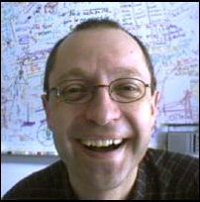
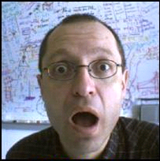
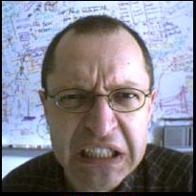
Hva trigger kultursjokket?
3. Våre forventninger
er frustrert og negativ
reaksjoner oppstår
Vi forventer
folk til å
oppføre seg
som oss
2. Kulturelle
hendelser
skjer
Notes:
26
Ladies bugging Maite every day trying to get me another wife. – The way people drive!
People dropping by your house or office unannounced. Disturbing the ‘expat’ working schedule, privacy.
Double shot! Frank, from the leadership came to see us: Just said hi, for the door, he didn’t want to come in. Shocking!
Go to a set up appointment in Brazil or Senegal: meeting starts one hour late and no apologies are made!
SINCE tentmaking is a way of witnessing with our work, and way of life, we nee to be more careful about the cross-cultural adjustments in the work place.
THERE are BAD and WORSE days! – A day in Dakar!

Slide 27
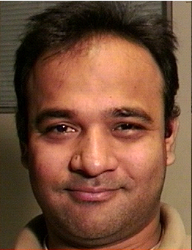
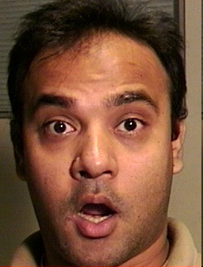
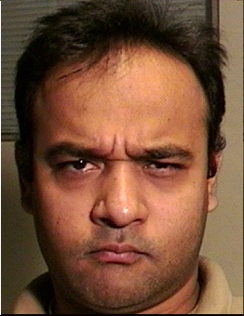
På den andre siden…
1. Folk forventer
at vi oppføre
oss som dem
3. Deres forventninger
er frustrert og
negativ reaksjon
oppstår
2. Kulturelle
hendelser
skjer
Notes:
27
Expats are always welcomed at the nationals home at eating times, and are offered food. But never offer food to them when they visit them.
Some missionaries think they are doing ok and enjoy living among the people. But the people stand them.
Missionary needed a service of one of the elders. He went to see him in his working clothes and flip-flaps. The national ‘Let’s set an appointment for this evening, after 5:00.’ He comes dressed up in most beautiful boubou.
Westerners closing the doors of their offices. Secrecy, conspiracy, lack of turst…
Directness of Germans, Dutchs, and North-Americans, can be tremendously harmful!!!!
Not greeting properly: Ziguinchor airport: Were is the toilet!
Norwegian boss consulting with all empoyees before making a decision.
Norwegian dressing to casual in Italy in meeting businessman.

Slide 28
Reaksjonsfasen
Aggresjonen vokser frem (naturlig når man er såret)
Frustrert og irritert
Trekker seg tilbake…
Notes:
Aggresjonen vokser fram (vanlig når man er såret)
Frustrasjon og irritasjon
Kan lett trekke seg tilbake. La oss se litt nærmere på det…

Slide 29

Den umiddelbare effekten
4. Vi søker tilflukt
fra den lokale
kulturen
1. Vi forventer
folk til å
oppføre seg
som oss
3. Våre forventninger
er frustrerte og
negative reaksjoner
oppstår
2. Kulturelle
hendelser
skjer
Notes:
29
Jo mer vi prøver å unngå kulturen og folka, jo mindre lærer vi om dem.
Jo mindre vi lærer om dem, desto mer ubehagelig føler vi oss rundt dem.
Jo mer ubehagelig vi føler oss rundt dem, desto større sjans er det at vi trekker oss unna dem.
Reiser på ferie. Henger på cafeer som minner oss om “hjemme”.

Slide 30
Og på den andre siden…
1. Folk forventer
at vi oppfører
oss som dem
4. Dette fører
til at folk
unngår oss
2. Kulturelle
hendelser
skjer
3. Deres forventninger
er frustrerte og negative
reaksjoner oppstår
Notes:
30
Og det går den andre veien også-

Slide 31
Vår bagasje
I tillegg til vår kultur, bærer vi med oss noen holdninger mot personer fra andre kulturer. Kan påvirke utfallet av kultursjokket.
- Frykt, mistenksomhet, manglende fleksibilitet, etnosentrisk, intolerans…
+ Åpenhet, aksept, tillit,
interessert, varm, humor
Notes:
31

Slide 32


Hvordan holdning påvirker vår nye justering
Observe
Question
Listen
Rapport &
Understanding
I
N
C
I
D
E
N
T
S
Openness
Acceptance
Trust
Stress
C
H
O
I
C
E
S
want to stay
Frustration
LEVEL
OF
SATISFATION
Fascination
Culture Shock
Bicultural, Adjusted
Disappointment
Chaos
want to go home
TIME
Fear
Suspicion
Inflexibility
Alienation &
Isolation
Criticize
Rationalize
Withdraw
Notes:
Kan velge hvordan du ønsker å håndtere det… How attitudes influence our cross-cultural adjustment

Slide 33
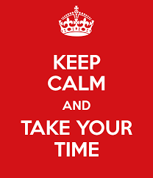
Tips til reaksjonsfasen
- Ikke vær redd for å spørre – få deg en venn
Gi deg selv tid
Nysgjerrig over kritisk
Aldri bestem hjemreise midt i kultursjokket!
Bibelvers og søk Gud
Notes:
Diskuter dine erfaringer med noen
Gjenkjenne dine reaksjoner
Vær snill mot deg selv
Konsentrer deg om å finne det fine på det nye sted og kultur
Forvent folk til å være seg selv

Slide 34
Bearbeidingsfasen
Realistisk bilde av situasjonen
Humoristiske sans og selvironi
Ikke ta det personlig – Kulturen har skylda, men vi har ansvaret
Notes:
De fleste kommer gradvis over i denne fasen – nesten umerkelig. Begynner å mestre språket bedre, myntenheten, innkjøpene, og begynner å bli bedre kjent med de lokale.
Hverdagen ser lysere ut. Når vi kan begynne å spøke, og le litt av oss selv, er det tegn på at vi er i gang med å arbeide oss ut av den dypeste dal. Men vi mener fremdeles at vi hadde vært bedre om vi var blitt hjemme.

Slide 35
Prosessen av kulturell tilpasning
1. Vi forventer folk
til å oppføre
seg som oss
6. Motivert til å
forstå
den nye kulturen
2. Kulturelle hendelser
skjer
5. Realisering av årsak:
våre forvetninger
3. Vår forventninger
er frustrerte og
negative reaksjoner
oppstår
4. Bevist vår reaksjon
Notes:
35
At this point we need to change gears. We need to get out of the cycle of culture shock and move to the cycle of cultural adjustment.

Slide 36
Tips til bearbeidingsfasen
Også utfordrende opplevelser er lærerike og nyttige
Du har lov å le!
Fortsett vennskapet

Slide 37
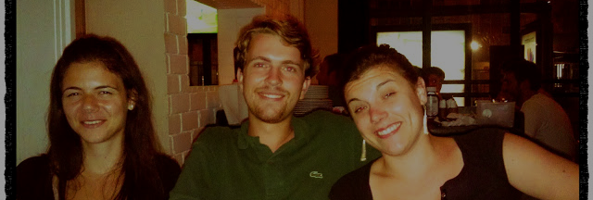
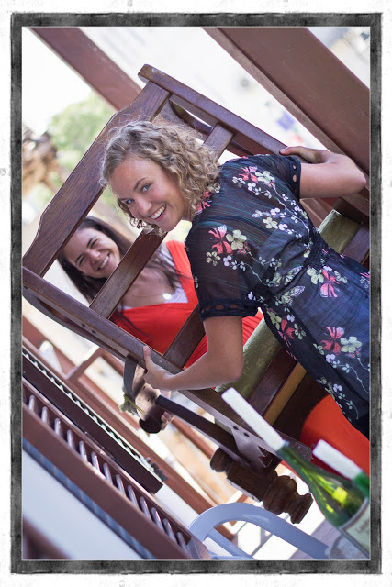
Nyorienteringsfasen
Perioder med trivsel og velvære blir lengre/oftere
Frykten for det ukjente minskes
Notes:
Språket mestes bedre og bedre, forstår mer og mer av kulturen. Stikkord: tilpasning. Begynner å få nye vennskaper, liker maten bedre, begynner å sette pris på ordninger og egenskaper hos folk som vi ikke la merke til tidligere. Dessutten samlet en del erfaringer og opplevelser vi ikke kunne vært foruten. Trivselen er bra, og frykten for det ukjente minskes.
Noen: jeg har det bra. Andre: jeg vil IKKE hjem.
Felles: føler oss beriket og privilegert som får lære nye språk, kultur, oppleve nye normer og verdsetter nye verdier.

Slide 38
Nyorienteringsfasen
Kos deg!
Klapp på skuldra!
Fortsett vennskapet – nå har du muligheten til å gå dypere!
Gi deg selv et spark
Du kan fremdeles ha dårlige dager
Notes:
Hvor lang tid man er i hver fase, variere etter ytre og indre omstendigheter, oppføling av mentorer, lokal situasjon, tidligere erfaringer og personlighet.
Det å kjenne til prosessene kan være til hjelp for den som må gå igjennom disse fasene.

Slide 39
Hva har skjedd?
8. Reduksjon av
kultursjokk
1. Kulturelle
hendelser skjer
7. Gir rom for at de lokal
kan oppføre seg som seg selv
2. Våre forventninger
er frustrert
6. Motivert til å
forstå den nye kulturen
3. Vår reaksjon skjer
5.Realisere
årsak:
Forventninger
4. Bevist
våre reaksjoner
Notes:
39

Slide 40
Og på den andre siden…?
1. Folk forventer
at vi oppfører oss
som dem
3. Det er færre tilfeller
av kultursjokk
2. Vi oppfører oss
som de forventer
Notes:
40

Slide 41
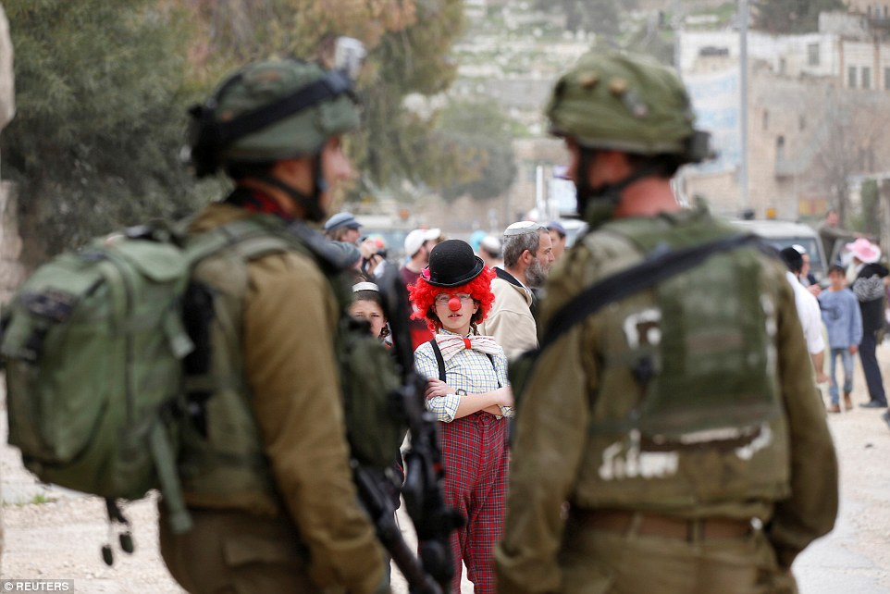
Måter for å forstå kulturen
Gjennom observasjon
  Fordeler
  Problemer
Ved å spørre dem om deres holdning og oppførsel
  De vet hva og hvordan
  Men sjelden hvorfor…
Ved å lese/studere deres kultur

Slide 42
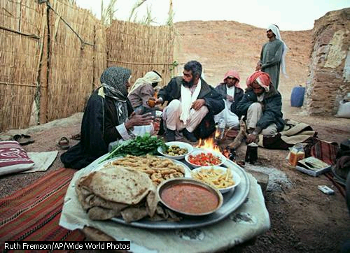
Forskjellige kulturelle verdier som
kan skaper kultursjokk
Tid vs. eventorientert
Menneske vs. oppgaveorientert
Kollektivisme vs. individualisme
Krise vs. non-kriseorientert
Direkt vs. indirekt kommunikasjon
Spontan eller planlagt gjestfrihet
Notes:
Se medbrakt notater. Different Cultural Values & Orientation that Cause Most Cultural Shocks

Slide 43
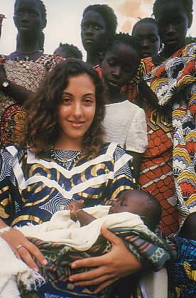
Ferdigheter som vil hjelpe for tilpasning
Fleksibilitet
Tilpasningsevne
Sans for humor
Varm i menneskelige relasjoner
Toleranse
Ikke-dømmende
Nysgjerrighet og oppmerksom
Notes:
Skills which help us to adjust

Slide 44
Kan man unngå det?
NEI!
Men graden av ubehag og komplikasjoner kan minskes.

Slide 45
Kan man unngå det?
Ha kunnskap om det
Vær forbredt på ”sjokket” – da blir det ikke så sjokkartet
Betrakt det som normalt og snakk om det. Selvironi kan hjelpe.
Noe kjent kan være med å minske sjokket.

Slide 46
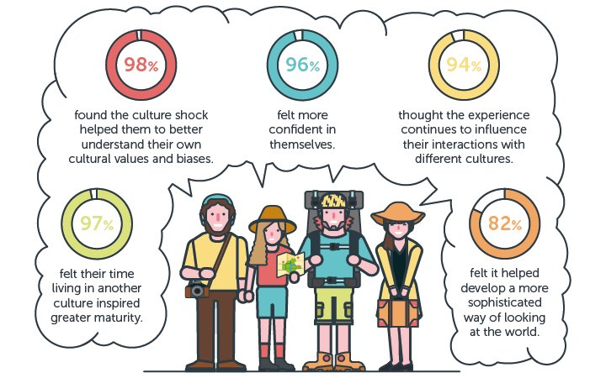

Slide 47
